Slide 1


2024 - 2025
Asamblea General Ordinaria OCF Punta del Gallo
22 de febrero de 2025

Slide 2


Antes de iniciar...

Slide 3
Algunos tips
para una mejor asamblea
En el marco del respeto, y en virtud del tiempo:
  Durante la presentación solo aclaración de dudas,
  Comentarios y temas complementarios al final de la presentación
  Paciencia en caso de dificultades técnicas

Slide 4

¡Bienvenid@s!

Slide 5








Agenda Asamblea General Ordinaria:
Composición de la Directiva
Canales de comunicación
Nuestras finanzas
Preguntas y respuestas
Elección del Comité
de Apoyo Financiero
Actividades realizadas
Próximas Actividades
2025 y Presupuesto
Después,
en Asamblea General Extraordinaria:
Reforma de Estatutos de la OCF

Slide 6

Presentación
de la directiva y administración

Slide 7

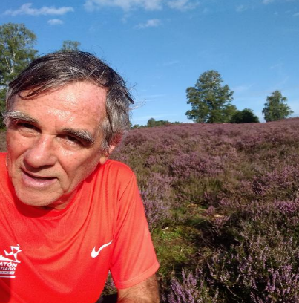
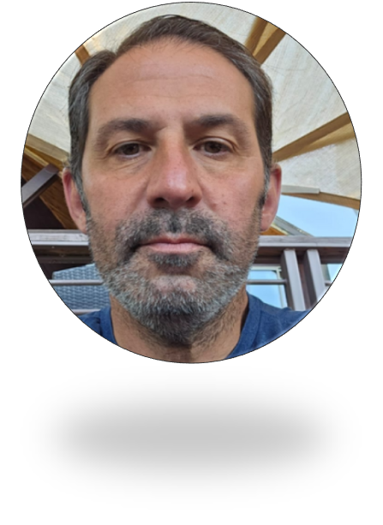
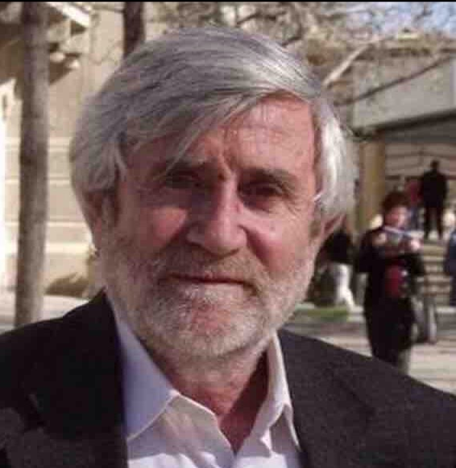
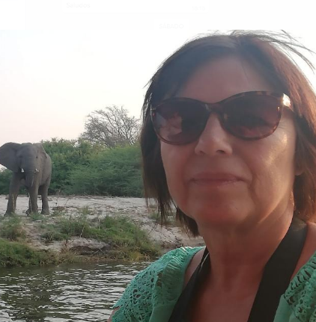
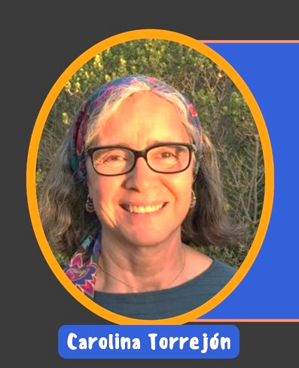
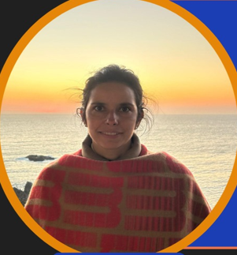
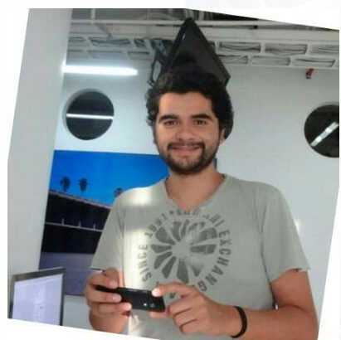
Jürgen Weller
Presidente
Andrés de la Sotta
Tesorero
Jonny Heiss
Secretario
Sonia Fuentealba
Directora
Carolina Torrejón
Directora
Amalia Quiroz
Directora
Directiva & Administración 2024-2027
Oscar Riffo L.
Administrador

Slide 8

Nuestras Finanzas
Tesorería

Slide 9

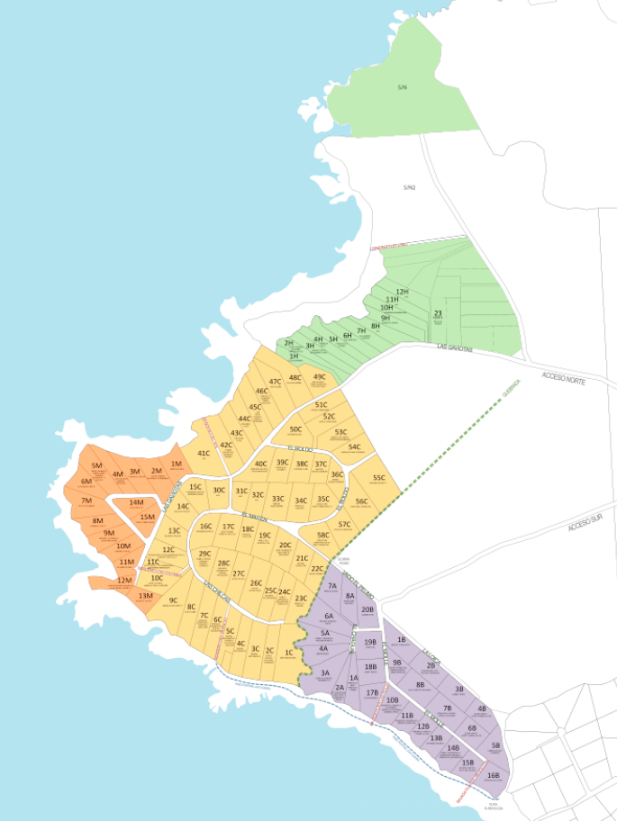

¿Cuántos somos?
A
8
B
20
C
58
SECTORES
M
15
H
28
S/N
2
Total : 131 parcelas

Slide 10
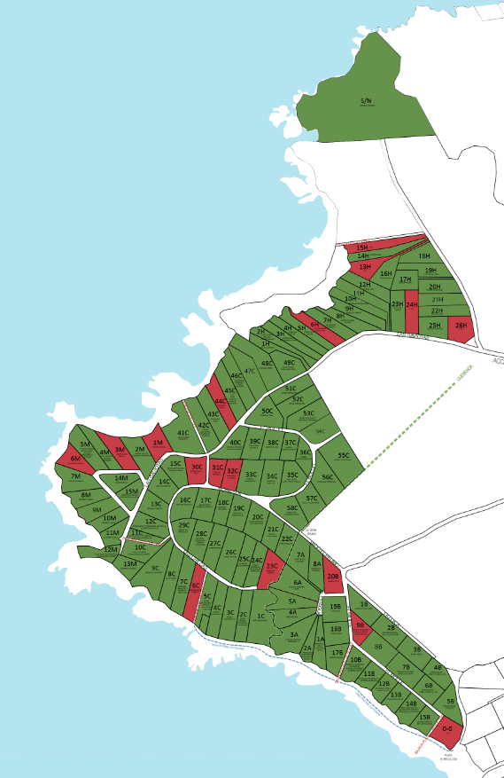
¿Cuántos somos?
2024-2025
Total : 131
Colaboran: 113 86,26%
No Colaboran: 18
Parcelas construidas o en construcción: 98
Parcelas solo sitio: 33
Colaboran: 110 85%
2023-2024
No Colaboran: 18
Parcelas construidas o en construcción: 96
Parcelas solo sitio: 35

Slide 11
Evolución Resultados OCF

Slide 12
Actividades Realizadas

Slide 13

Actividades realizadas:
Prevención de Incendios

Slide 14
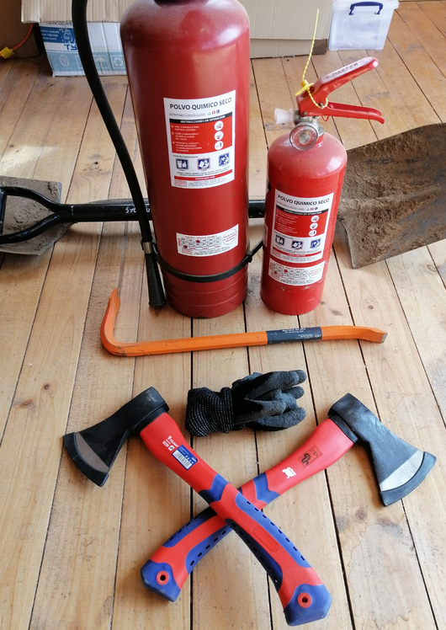
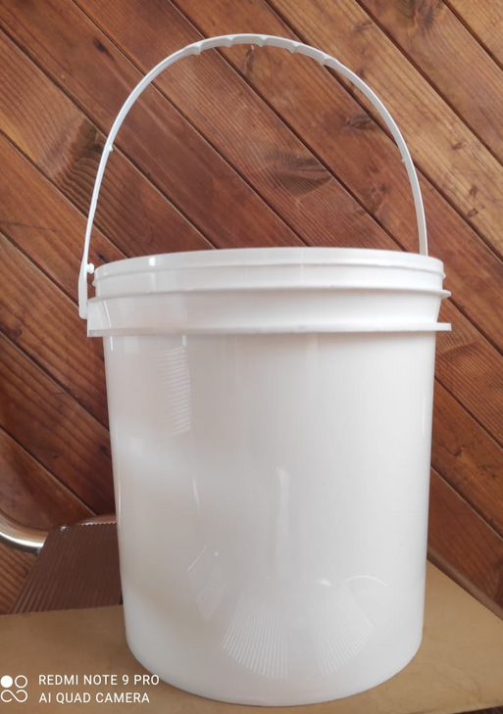
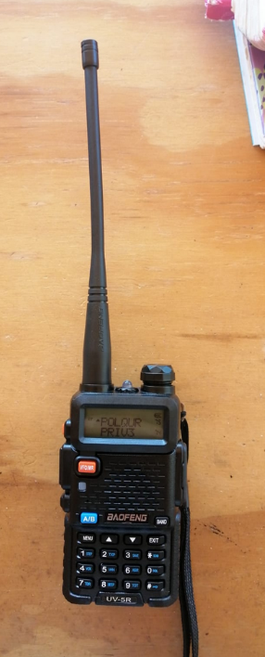
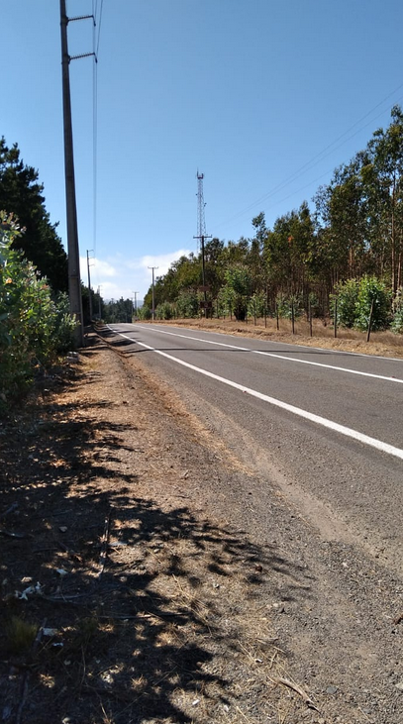
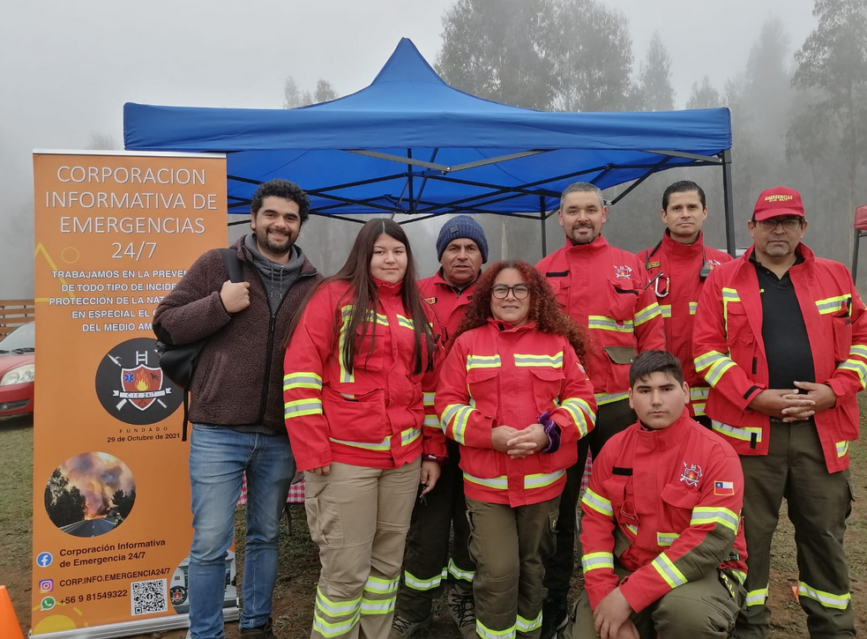
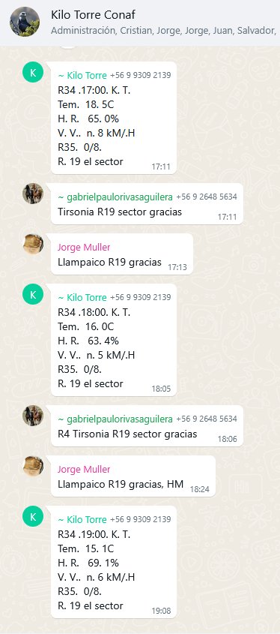
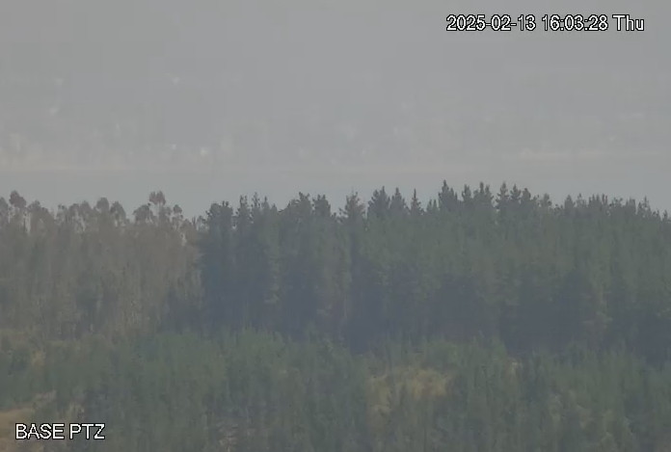
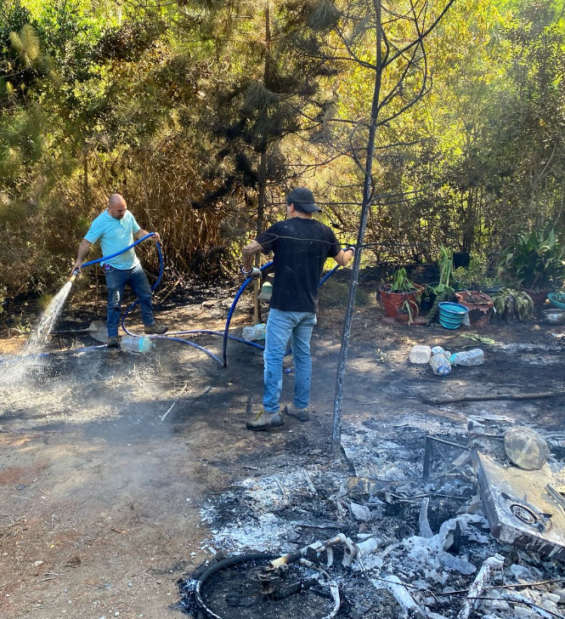

Prevención de Incendios
Campaña extintores
Compra de Radio transmisor
Aporte a motorista patrullaje
Entrega de baldes para incêndios a portería
Asistencia feria de incendios forestales
Reunión de coordinación de incendios forestales

Slide 15

Actividades realizadas:
Caminos y vías de acceso

Slide 16
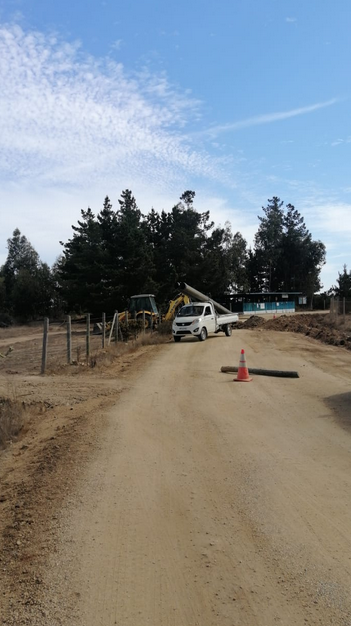
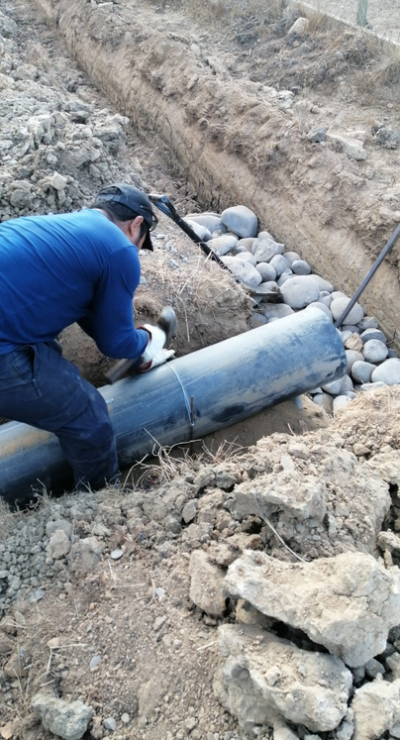
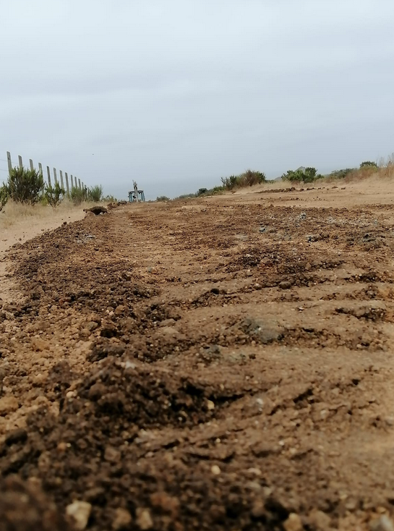
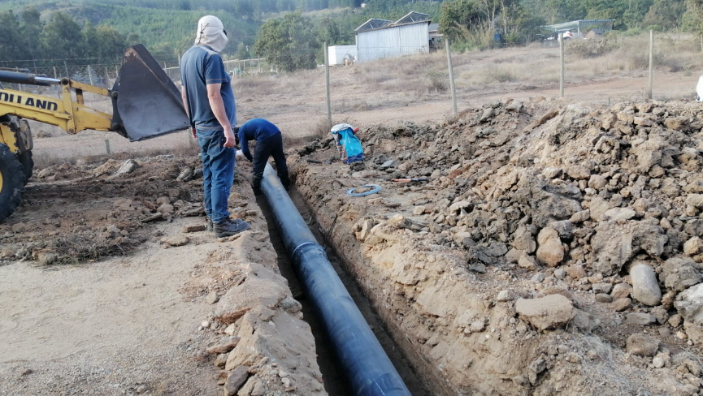
Acceso:
Reparación portón entrada
Aelec - Nuevo Motor portón
Caminos:
Foco principal trabajo en caminos:
Eliminar irregularidades.
Emparejar sectores críticos con retroexcavadora y aplicación de material
Instalación de pasos de agua (Tubos).
  Camino principal antes de la bifurcación
  Intersección Camino nuevo/interior PdG norte
  Trayecto PdG Sur
  Pasaje El Chagual
  Impresión Letrero Velocidad
Trabajo jornales
  Tapado de hoyos e irregularidades
  Reinserción de material desde las orillas al camino
  Despeje de zanjas
50% del material de los caminos
es aportado por la familia Rojas

Slide 17

Actividades realizadas:
Otros Gestión y administración

Slide 18
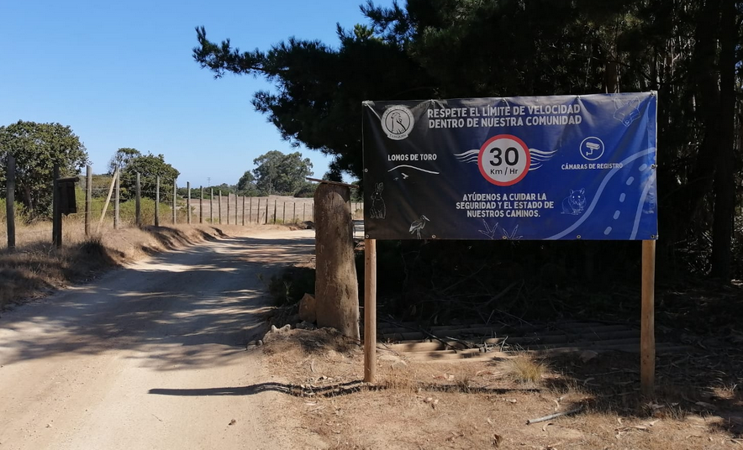
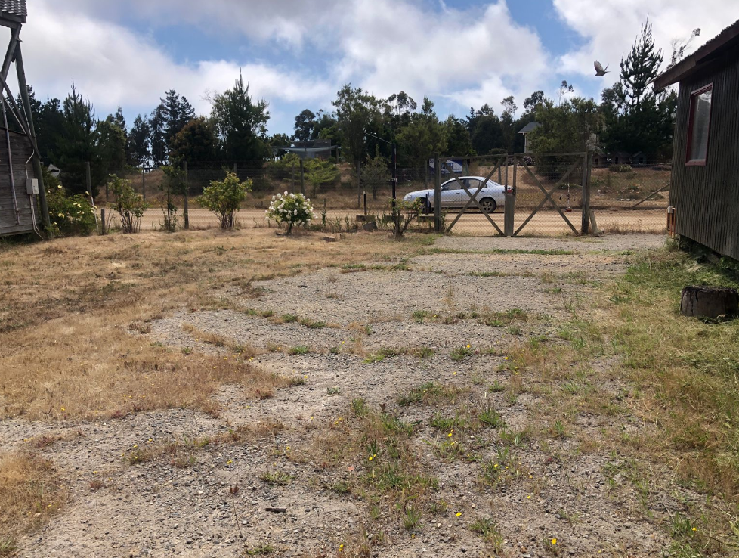
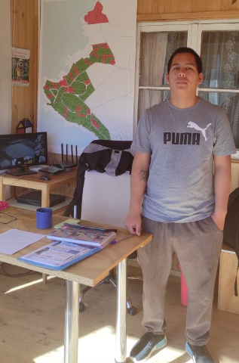
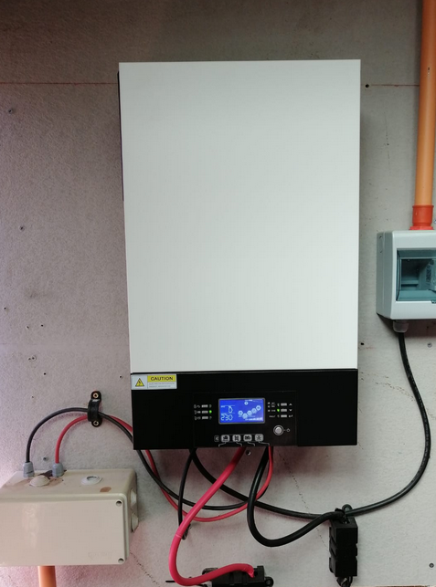
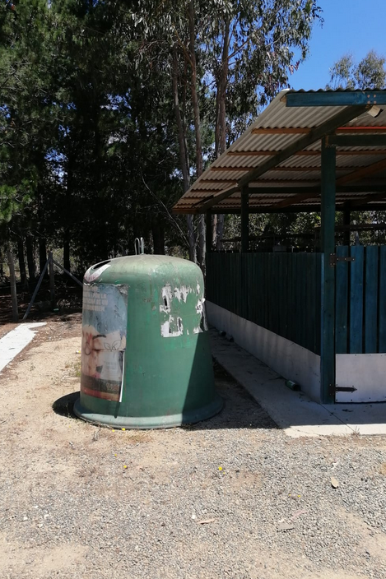
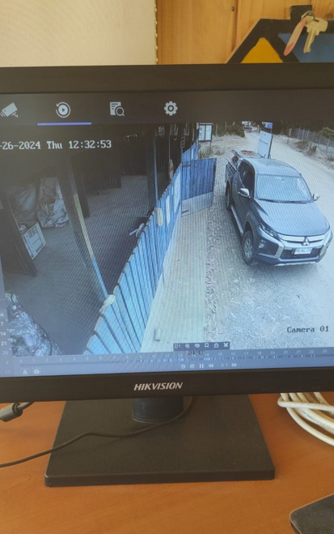
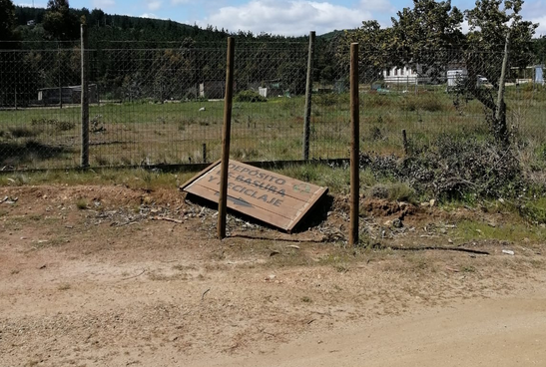
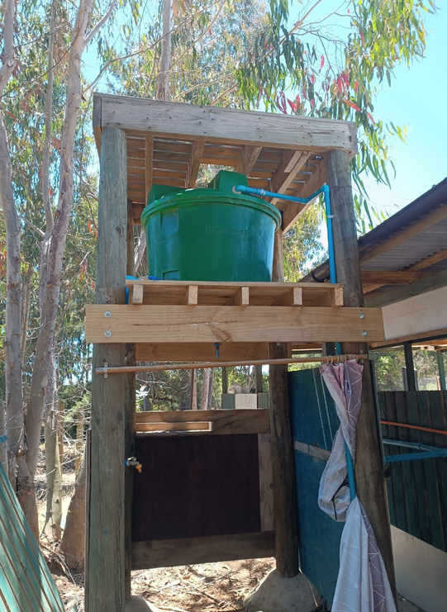
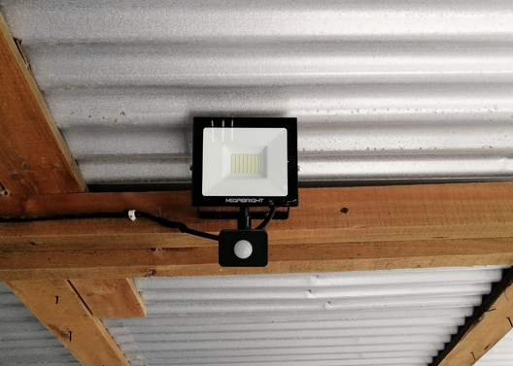
Portería
Instalación Sistema Energía solar
Compra de inversor
Impresión de letreros para la entrada
Podas y mantenciones
Contratación de reemplazo por vacaciones
Coordinación con Bomberos y Carabineros para otorgar ingreso a la comunidad
Centro de acopio y reciclaje
Arreglo estanque e instalación de foco
Revisión permanente de quienes botan escombros y basura que no corresponde en el centro de acopio
Colocación de Campana de reciclaje Vidrio
Reparación letrero Reciclaje

Slide 19
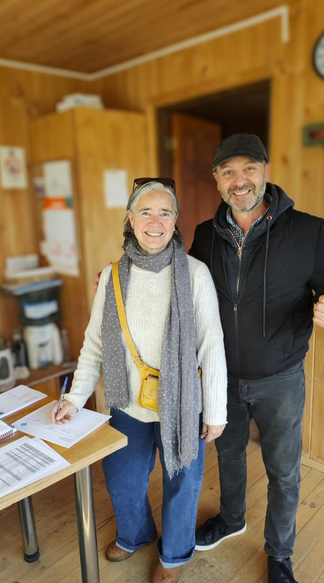
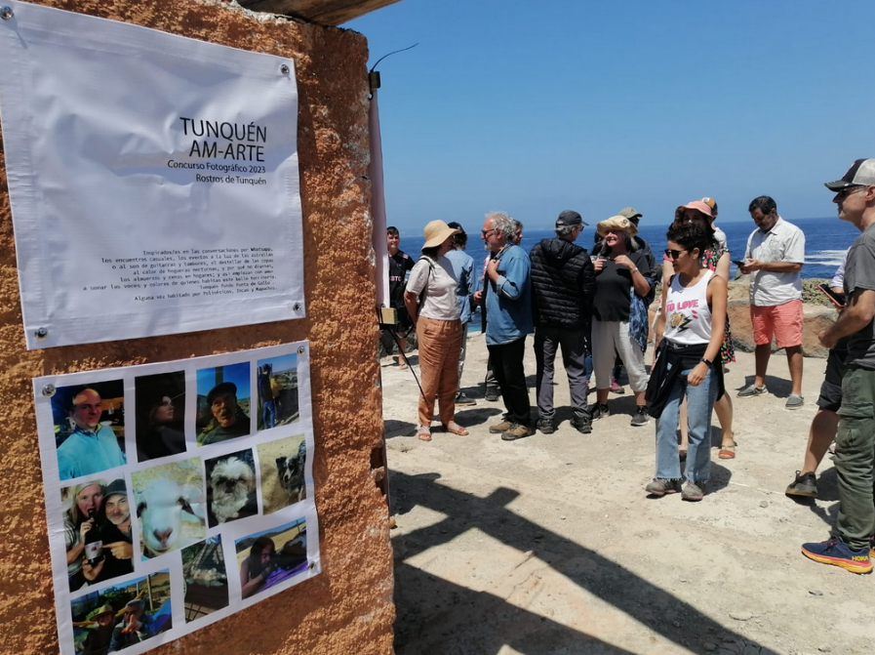


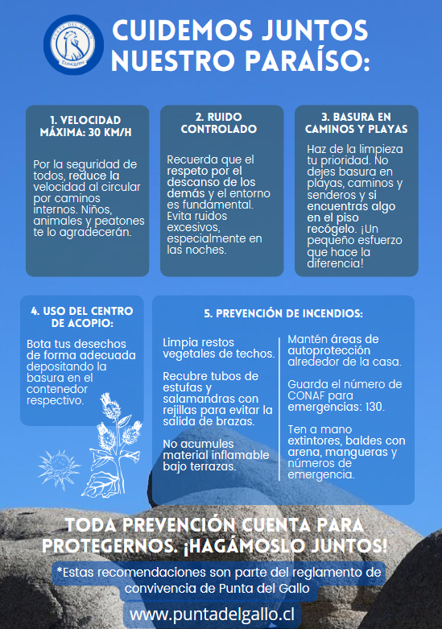
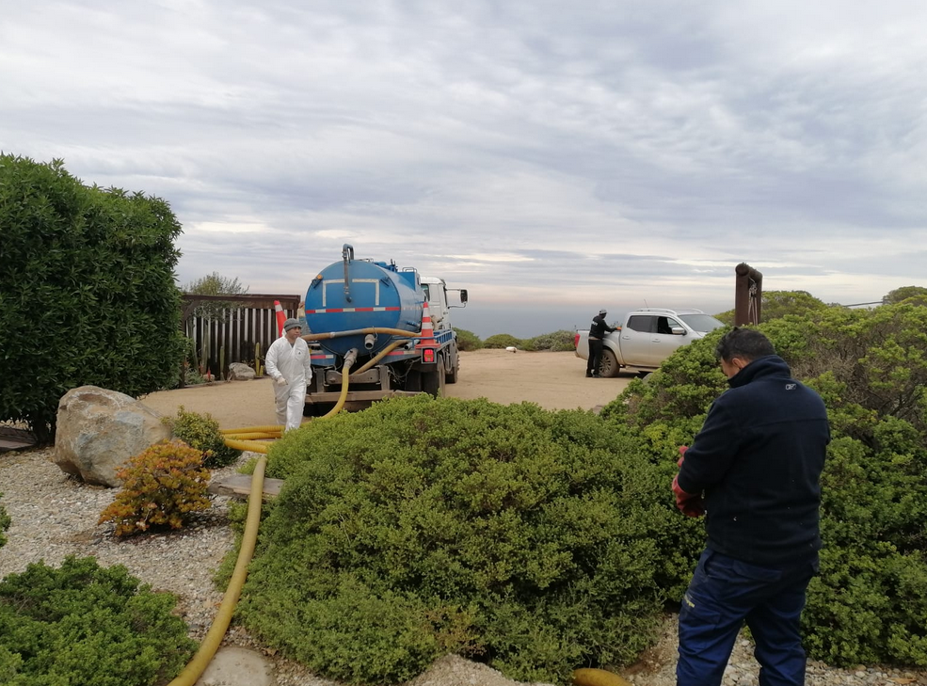
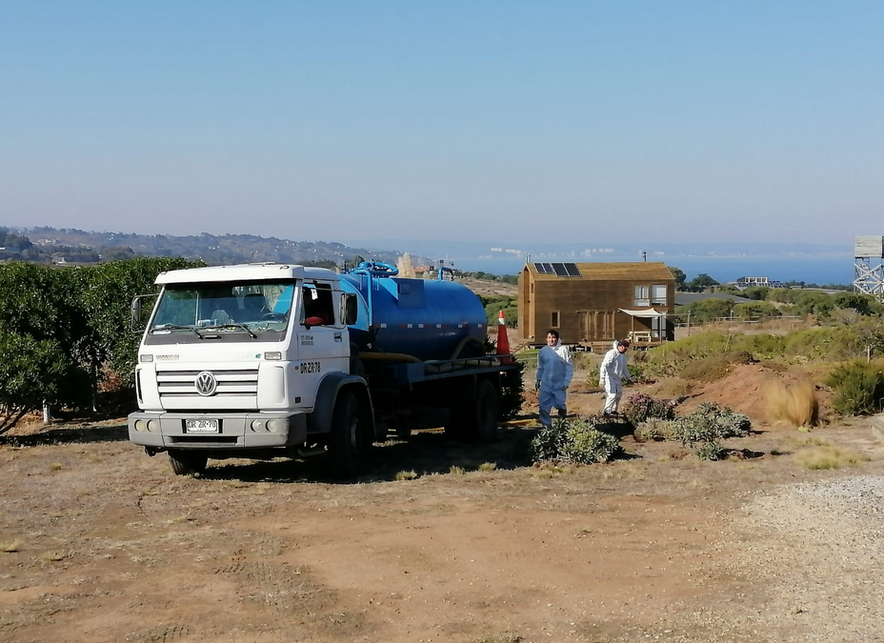
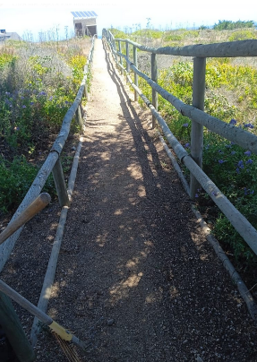
Otras actividades
Mantención de senderos
Kolt - Visita técnica examinación de fosas sépticas
Operación KK 2024
Luz, Cámara ¡Acción!
Exposición y Premiación concurso de fotografía
Elecciones nueva Directiva 2024
Flyer reglas de convivencia verano 2025

Slide 20
Otras actividades:
Relaciones con otras instituciones

Slide 21
Comunidad La Boca:
  Acuerdo “Incendios” (Se mantiene acuerdo 2022 –Don Toyo)
  Acceso a La Boca Exclusivo para propietarios
Comunidad El Rosario:
  Limpieza conjunta Playa El Revolcón
Municipalidad Casablanca:
  Reciclaje (retiros, aseos y pagos)
  Dirección de Obras (Antigua caseta de agua, postes de luz)
  Delegado Municipal de Quintay
Carabineros:
  Accesos y contingencia
Intercomunitarias:
  Coordinación de seguridad y prevención de incendios
  entre porterías y grandes vecinos
  Grupo de Trabajo Lote B

Slide 22
Próximas Actividades
2025 y Presupuesto

Slide 23

Finanzas
Proceso de formalización gradual (formación OCF, formalización laboral,
social, electoral), ahora avanzar en lo tributario:
Pago de IVA a proveedores formales
Boleta de servicios a terceros, en caso de trabajadores informales (implica “inicio de actividades” frente a SII)
Avances en transparencia:
Informes financieros trimestrales
Información completa de ingresos y egresos en “Comunidad Feliz” disponible para todos permanentemente
Creación de Comité de Apoyo Financiero

Slide 24
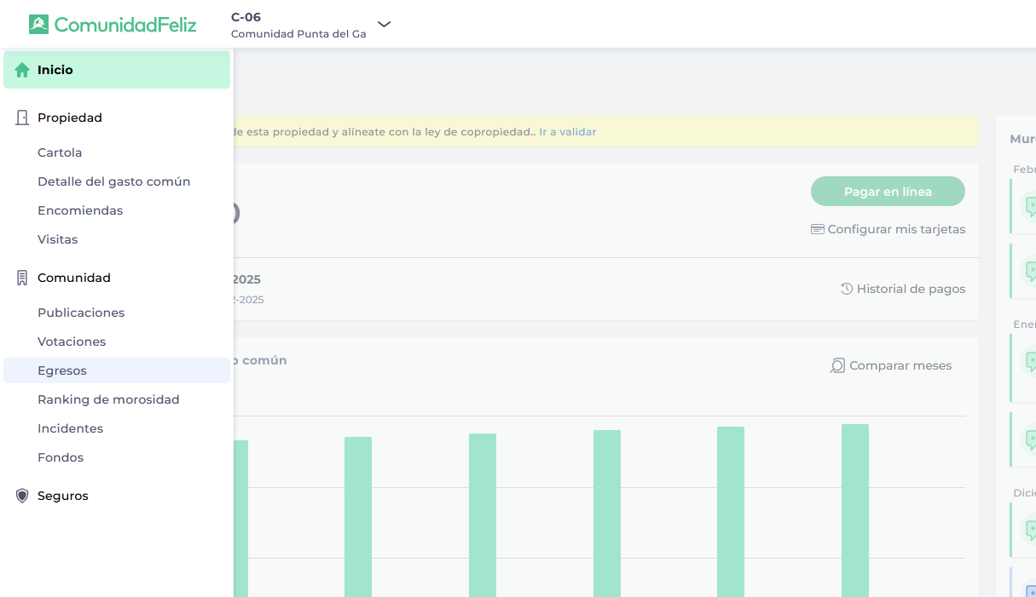
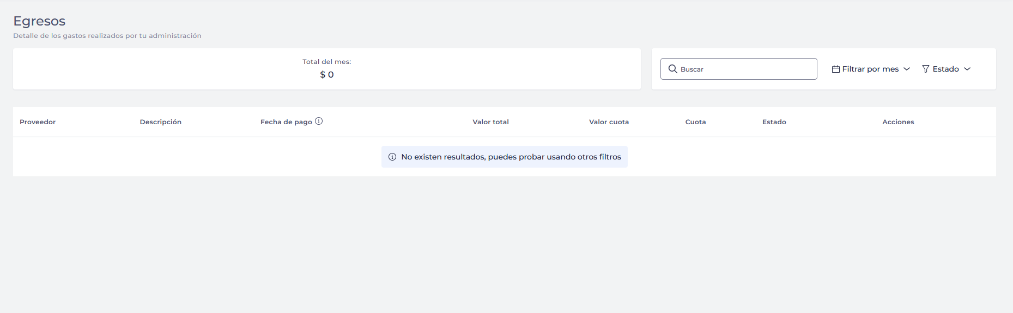
¿Cómo se accede a la información financiera de la OCF en “ComunidadFeliz”?
Paso 1
Paso 2

Slide 25
Proyectos
Retomar proyecto de juegos infantiles (definición de lugar)
Reparar primer tramo de acceso a la Punta del Gallo
Lavadora – secadora en portería
Avanzar en seguridad frente a emergencias de incendios:
Tanque de agua
Motobomba
Conexiones
Actividades en preparación / ejecución:
Caseta de agua y postes de luz
Pintar portería
Arreglo portón camino sur
Material rampa basurero

Slide 26
Proyectos
Se invita a l@s soci@s a proponer proyectos
en esta misma asamblea, a través de los hojas que están a disposición
o hasta el 15 de marzo por correo electrónico a
tesoreriapuntadelgallo@gmail.com
La directiva revisará las propuestas por su factibilidad (financiera y otras) y
las pondrá a discusión / votación.

Slide 27
Sobre las cuotas
Propuesta de aumento 11,3 %
Año | $ mensual | $ anual | $ mensual | $ anual
2024 | 40.417 | 485.000 | 10.000 | 120.000
2025 | 45.000 | 540.000 | 11.000 | 132.000
Casa construida
Parcela sin construcción
Razones del aumento:
IPC (3,8 % en 2024; 4,6% proyectado para promedio 2025)
Evolución a formalizar OCF: Inicio de actividades, gastos con facturas (+19 % IVA) y boletas de terceros (+retención 14,5 %).
Crear “Fondo de reserva” para contingencias.
27

Slide 28
Presupuesto año 2025

Slide 29
Comparación OCF’s
OCF | N° casas app. | Cuota anual | Monto anual
El Rosario | 151 | 420.000 | 63,4 millones
La Boca | 220 | 696.000 | 153 millones
Punta del Gallo | 90 | 540.000 | 48.6 millones

Slide 30
Elección del Comité
de Apoyo Financiero

Slide 31
Elección de Comisión de Apoyo Financiero
Según la Ley, a esta comisión “corresponderá revisar las cuentas e informar a la asamblea general sobre el balance o cuenta de resultados, inventario y contabilidad de la organización comunitaria”
La Comisión estará conformado por tres miembros y se elegirá anualmente en la asamblea general de la OCF.
La Directiva ha contactado a tres vecin@s altamente cualificad@s para cumplir con este papel y hemos tenido la buena suerte de recibir respuestas positivas.
Se trata de Celia Alvariño, Magdalena Balcells e Iván Ruiz.
Por supuesto, puede haber otr@s candidat@s interesad@s!

Slide 32

Agradeciemiento por labor destacada:
💻🧰
Jorge Errázuriz – Giovanni Sanguedolce
🗳️
Catalina Moure, Mario Ramírez y Giovanni Sanguedolce
  Arreglo estructural de caminos
  Ayuda y consultas técnicas (y mecánicas)
  Instalación de paneles solares
  Participación en el comité de elecciones
Rodrigo Pascal
📸
🗞️
Carlos Porter y Sebastián Moreno
  Concurso de fotografía
  Colaboración con elaboración de flyer Verano 2025
Cecilia Contador
🌳
🌐
Jonny Heiss
  Aporte paisajismo y ornato Punta del Gallo
  Mantención de nuestra Web Punta del Gallo
  www.puntadelgallo.cl
Cecilia Contador, Anke Kessler
Patricio Casanueva, Pablo Harrison
📍
🏆
La Directiva 2021-2014 por su gran labor
Participación en el comité de trabajo Lote B

Slide 33

Canales de Comunicación
Tesoreriapuntadelgallo@Gmail.com
Correo Portería (anuncio de visitas, consultas generales) Correo administración (Gastos comunes, pagos, otros)
Página web: puntadelgallo.cl
+56 9 4210 0987
Teléfono Portería
+56 9 7944 6473
Teléfono Administrador

Slide 34

Preguntas y comentarios

Slide 35

Palabras al cierre
de la Asamblea General Ordinaria
Inicio
de la Asamblea General Extraordinaria

Slide 36
Estatutos
Asamblea General Extraordinaria OCF Punta del Gallo
22 de febrero de 2025
36

Slide 37
Principales reformas propuestas para los estatutos
Ordenar estructura, por ejemplo diferenciar objetivos e instrumentos
Aclaraciones, por ejemplo, quiénes pueden ser soci@s, quiénes tienen voz y/o voto en la asamblea
Eliminar aspectos irrelevantes, por ejemplo multas, suspensiones
Añadir la posibilidad de contratar un administrador
Corregir aspectos, por ejemplo que la asamblea se realiza en marzo

Slide 38
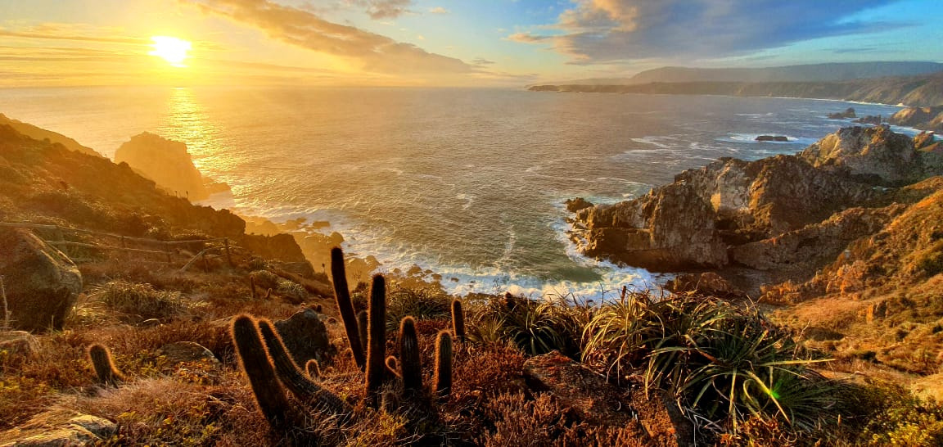

¡Muchas gracias!

